Slide 1
欣賞宗教建築： 體驗學習中華文化、人文素養與靈性追尋
嗇色園黃大仙祠
參學前簡介（教師版）
列印時，請在「列印版面配置」中選擇「備忘稿」

Slide 2
中國傳統宗教建築群的特色：軸線
從三條軸線認識嗇色園：
大殿中軸線
五行軸線
麒麟文化軸線

Slide 3
嗇色園：字義與信念
嗇色釋義
「嗇」乃慳吝之意，而「色」可解作「所好之物」、「有欲之類」。嗇色二字，有愛精神、致虛靜、省思慮、寡情欲的要義，包含導人悟道修真的意思。
信念
恭奉赤松黃大仙師，尊崇道、釋、儒三教，以「普濟勸善」為宗旨，廣推善行。
嗇色園：〈嗇色園簡介〉，取自https://www1.siksikyuen.org.hk/關於嗇色園/嗇色園簡介，17-7-2020擷取。

Slide 4
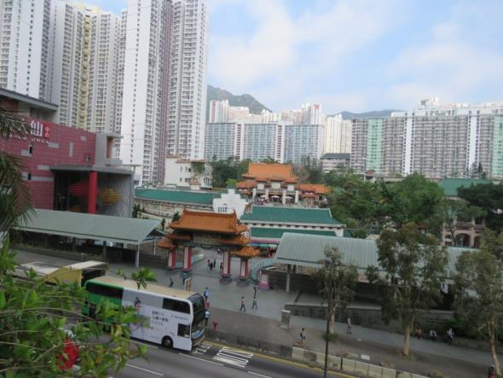
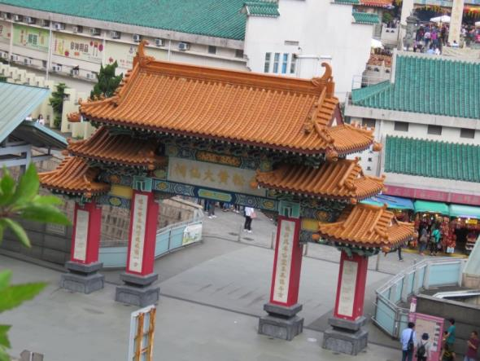
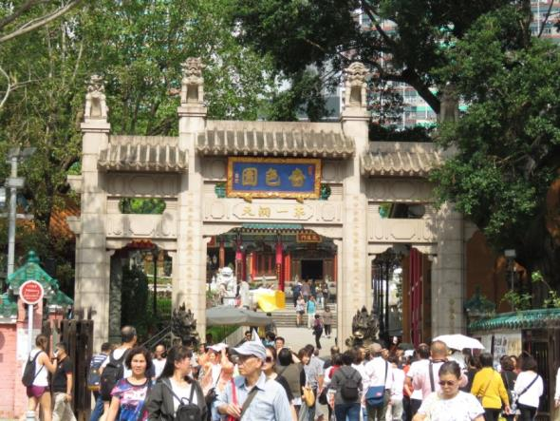
赤松黃大仙祠=嗇色園?
大殿中軸線
「赤松黃大仙祠」牌樓 「嗇色園」牌樓
哪個是「正門」？
牌樓是「三門四柱」結構，可以是兩門三柱，四門五柱嗎?
Notes:
教師參考：
哪個是「正門」?
「嗇色園」牌樓是現在的正門，寺院的正門，稱為「山門」。
牌樓是「三門四柱」結構，可以是兩門三柱，四門五柱嗎?
牌樓或山門，多是左右對稱的設計。
如果柱是雙數，門就會是單數，而且中央是有供人進出的通道。如果柱是單數，門就是雙數，而中間是一支柱，這就不符傳統禮節。在宮廷，中門代表尊貴崇高的身份，是特別給皇帝用，在科舉放榜，也會給狀元進入朝見皇帝。
參考資料：王文吉：〈百年大甲文昌祠首開中門 喜迎滿級分狀元趙世中〉，《工商時報》（2020年），取自https://www.chinatimes.com/realtimenews/20200320004110-260405，21-7-2020擷取。

Slide 5
王靈官殿
大殿中軸線
王靈官是誰?
為甚麼能發揮「降魔護道」的作用?
怎樣能做到「降魔護道」呢?
你自己也要「降魔護道」嗎?
Notes:
教師參考：
王靈官是誰?
王靈官，本名王惡，是一個無惡不作的人，後得仙人點化，立志為善，改名王善。因為他相貌兇惡但立志為善，所以道壇在山門之後設置靈官殿，作為守護神。
為甚麼能發揮「降魔護道」的作用?
道教相信王靈官相貌兇惡，可以降魔，而為善之心就可以護道。
怎樣能做到「降魔護道」呢?
王靈官獲仙人點化，立志為善，才可以降魔護道。
你自己也要「降魔護道」嗎?
[讓學生自由發揮]
（參考：我們自己也會遇上種種吸引我們作惡，或者阻礙我們行善的事情，所以我們也要像王善一樣，決心改過，立志行善，培養降魔護道的品德。）

Slide 6
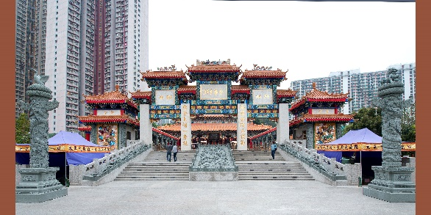
華表與雲龍陛石
大殿中軸線
雲龍陛石：原型是在哪裏？
配合一對華表，放在這裏，有甚麼寓意？
雲龍陛石
華表
華表
Notes:
教師參考：
雲龍陛石：原型是在哪裏？ 紫禁城的宮殿
而最大的一塊，就在紫禁城的保和殿。
配合一對華表，放在這裏，有甚麼寓意？
紫禁城天安門外有一對華表，而登上宮殿的石階，中央擺放了雲龍陛石。
登上黃大仙祠大殿的石階，中央放了雲龍陛石，前面放置一對華表，是以庲統宮殿的佈局來呈現大殿的規格。
參考資料：
CCTV紀錄：〈故宮100〉，Youtube，上傳於2014年8月29日。取自https://www.youtube.com/watch?v=OaBZ6SIueYY，15-6-2020擷取。

Slide 7
「金華分蹟」牌坊
大殿中軸線
「金華分蹟」 的「金華」是指甚麼 ？
Notes:
教師參考：
「金華分蹟」 的「金華」是指甚麼 ？
據嗇色園的介紹，黃大仙師8歲時開始於浙江省金華縣北部的赤松山一帶牧羊，後來在此處得道成仙。
所以金華是黃大仙信俗起源的地方，嗇色園黃大仙祠這個碑坊說金華分蹟，展示他們承傳黃大仙信俗的源流。

Slide 8
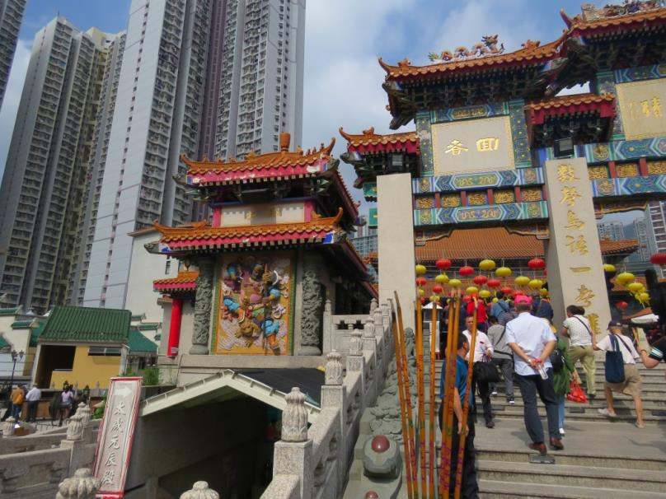
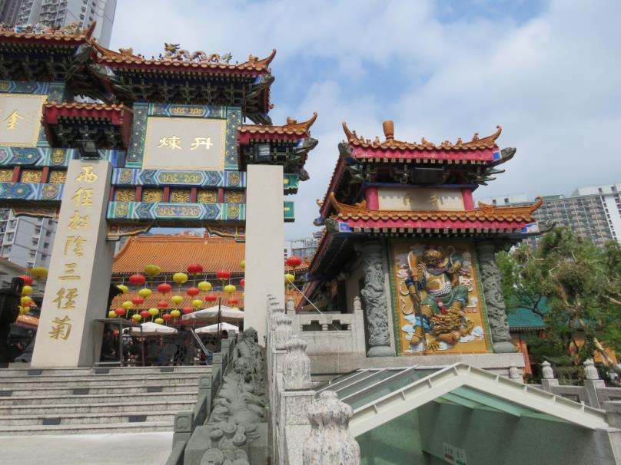
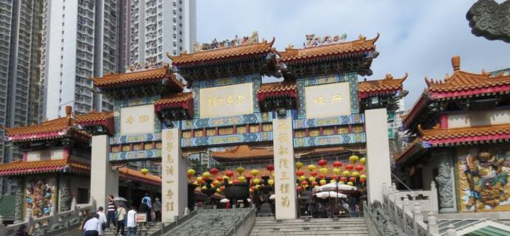
鐘樓、鼓樓
大殿中軸線
向東、向西
向外：晨鐘、暮鼓是甚麼意思？有甚麼作用？
「普濟」、「勸善」題刻在哪裏？
向內：鼓、鐘是兩件法器，中國佛教對法器有一個專稱：「龍天耳目」或「龍天眼目」。敲法器即知會諸天護法有莊重之事。
Notes:
教師參考：
晨鐘暮鼓是甚麼意思？有甚麼作用？
道教或佛教寺廟設置鐘樓鼓樓，以擊鼓鳴鐘，提修道的人，早起夜寢之時。
晨鐘：早上敲鐘
暮鼓：黃昏擊鼓
鐘鼓由報時作用，漸漸也有警醒無常，策勵修行的作用。
「普濟」 「勸善」題刻在哪裏？
普濟：刻在鐘樓面向外的立面上
勸善：刻在鼓樓面向外的立面上

Slide 9
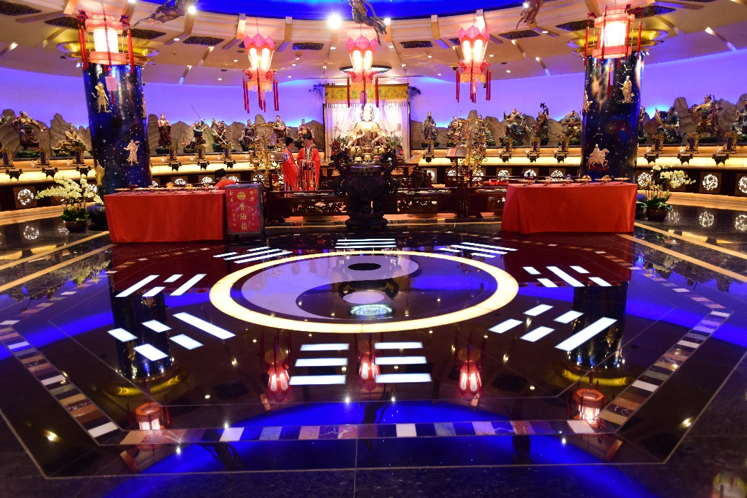
太歲元辰殿
斗姆元君
六十太歲像

Slide 10
五供
中軸線
「五供」是一套禮器，讓人向主神呈獻供品。禮儀貴乎真誠和敬虔。嗇色園在設計和建造這套「五供」，如何表達他們真誠和敬虔？五供放置在這個位置，又有甚麼意思？
Notes:
教師參考：
嗇色園在設計和建造這套「五供」，如何表達他們真誠和敬虔？五供放置在這個位置，又有甚麼意思?
「金華分跡」牌坊下裝有一塊刻上九條活靈活現的大型「龍堵」石雕。
「龍堵」上安設的「大五供」，每個身高近兩米，是香港境內其中一座最高之大五供。五供紋樣繁媷，有饕餮紋、夔紋、雲雷紋和長鳥紋等；還特別刻有五十六條龍紋，象徵中國五十六個民族的大團結。
一般而言，五供放在神位之上（神像前面），而這裏的大型五供放置在牌坊之後，大殿（主神神像）之前，令整個平台變成一個祭台，祭祀主神就不需要走進大殿之內（即把神枱放大成為整個平台）。

Slide 11
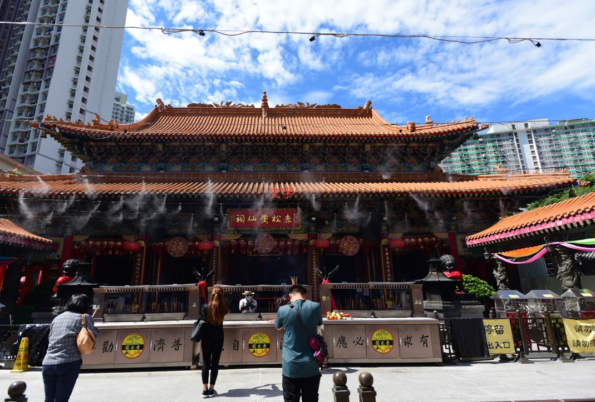
大殿平台
中軸線
「第一參神平台」：
這為善信在平日上香參拜、求籤的地方。在2011年擴建了此處，並懸掛上近百個紅燈籠，讓善信有一個更舒適、更優美的參神環境。
「嗇色園•打造環保廟宇•共建綠色機構」的特色

Slide 12
大殿
中軸線
「大殿」，大門之上掛有相信是「呂祖降乩題字」的「赤松黃仙祠」橫匾。

Slide 13
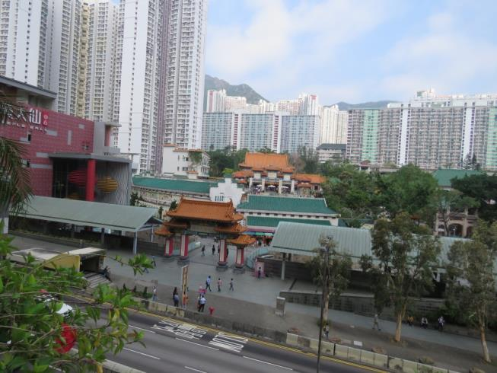
中幅線的方位
大殿的坐向
這座大廈後面是甚麼山？
北
西
東
向龍翔道伸遲延出去，是甚麼水域？
為甚麼「赤松黃大仙祠」牌樓建在這個位置，前面就是貫通東西九龍的龍翔道？
南
北／玄武
大殿坐北向南
鐘樓：在東
鼓樓：在西
西／白虎
東／青龍
南／朱雀
Notes:
教師參考：
這座大廈後面是甚麼山?
獅子山。
向龍翔道伸遲延出去，是甚麼水域?
鯉魚門水域。
為甚麼「赤松黃大仙祠」牌樓建在這個位置，前面就是貫通東西九龍的龍翔道？
1920年代黃大仙祠落戶在這裏的時候，前面是村落與農田。
參考資料：
1921年代黃大仙祠興建初期的外貌，四周是村落與農田。有關當時黃大仙祠周圍的村落。詳見Hong Kong Heritages, “Buddhist Festival held by Sik Sik Yuen Courtesy of Alistair Gow”, Facebook, uploaded 7 October 2018。From https://www.facebook.com/HKHeritages/photos/pcb.1083122048530964/1083118751864627/?type=3&theater，retrieved 17-7-2020.

Slide 14
五行軸線
「五行」
五行的五種元素（金、木、水、火、土）代表著相互配合、生生不息的法則，同時也體現著平衡而不抗爭的象徵。
正如我們生活上「水」與「火」若運用得宜，就可以煮成美味的飯菜，相反，用之過度，便能毀壞一切。
希望我們在觀看「五行」的建築與配置時，亦能為其所感染，領悟文化之廣闊，平靜心靈，共同營造出美好和諧的人間仙境。
嗇色園黃大仙祠內的「五行」建築佈局，是道教宮觀園林「以小見大」的一種文化意象的表達，亦是培養人類和諧心靈的展現。

Slide 15
五行軸線
五行 | 方位 | 顏色
木 | 東 | 綠
火 | 南 | 紅
金 | 西 | 白
水 | 北 | 黑
土 | 中央 | 黃
有沒有聽過中醫說：五色食療？
一年當中，甚麼時間最多聽到五行元素，生生不息的理念？
Notes:
教師參考：
有沒有聽過中醫說：五色食療？ 這題目是讓師生分享各自看中醫或中醫食療的經驗，可自由分享。如果沒有人有這樣的經驗，老師也可以建議會看中醫的學生，下次看醫生的時候，可以向醫生了解一下。
本題不是要學生以知識來回答，而是讓學生體會到在平時生活中，五行也是常接觸到的事物。
一年當中，甚麼時間最多聽到五行元素，生生不息的理念？
農曆新年前後
（這是讓學生體會到五行與中國傳統文化密切的關係，因為在新年的來臨，中國人喜歡了解甚麼事情，有生生不息的好兆頭。）

Slide 16
五行軸線
據園內碑刻的記載：「五行俱備，靈秀所鍾，背枕獅山，面對爐峰，峰下綠波平漾，分東西出海而祥凝瑞聚。……」原來，這系列的建築殿堂，當年曾獲黃大仙師的乩示，故建設時依乩文佈以「五行」架局。
依照金、木、水、火、土的次序，由五座建築，組成「五行」軸線。

Slide 17
五行軸線
飛鸞台

Slide 18
五行軸線
經堂

Slide 19
五行軸線
玉液池

Slide 20
五行軸線
盂香亭

Slide 21
五行軸線
照壁

Slide 22
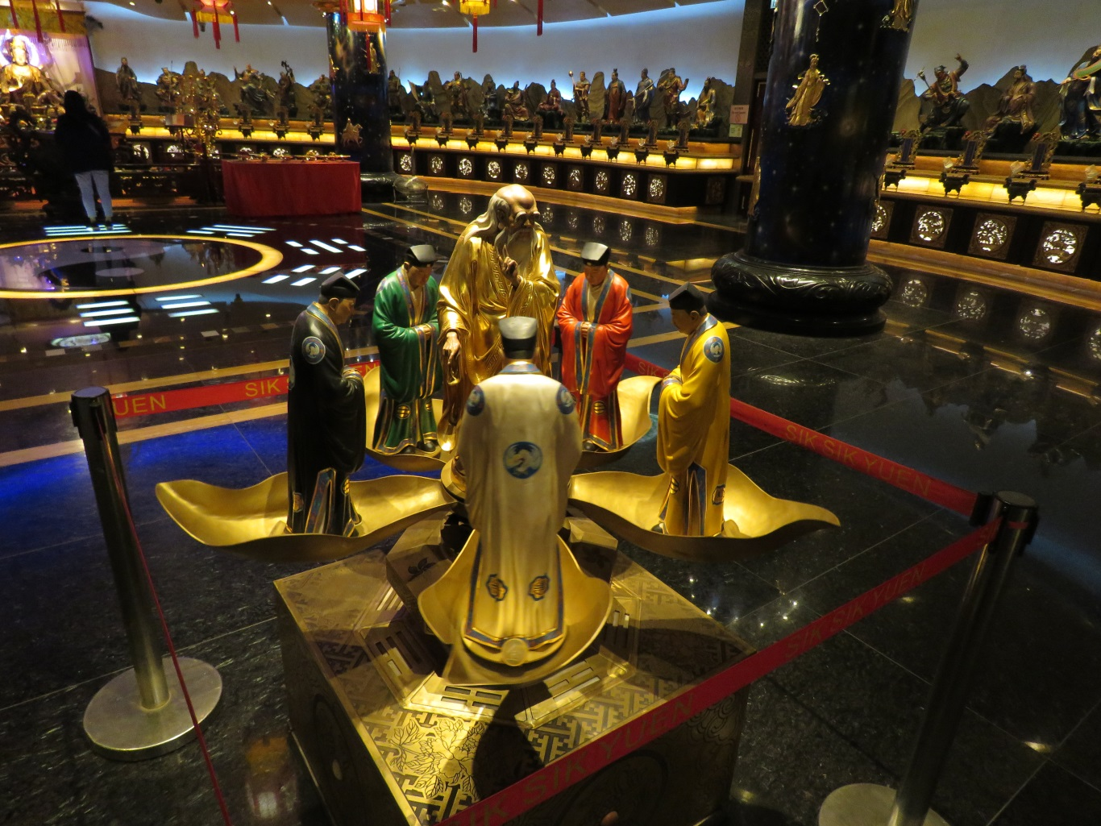
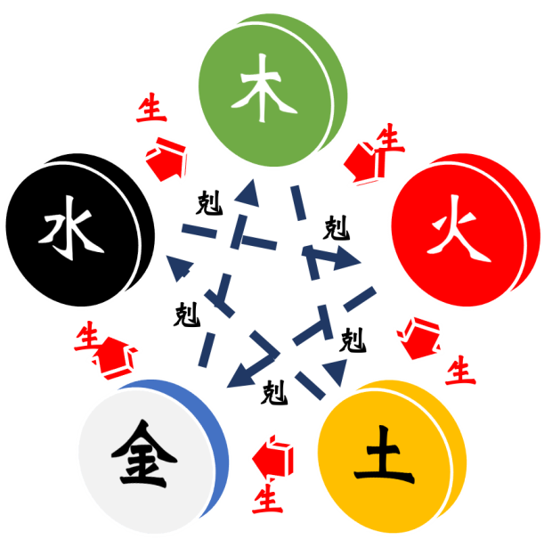
太歲元辰殿 「道祖守護：五行運轉護香江」
五行 | 顏色
木 | 綠
火 | 紅
金 | 白
水 | 黑
土 | 黃

Slide 23
孔子與麒麟文化
孔子與麒麟文化軸線
中國民間信仰有「四靈」之說，《禮記‧禮運》便云：「麟、鳯、龜、龍，謂之四靈。」麒麟作為其中靈獸之一，「公獸為麒，母獸為麟」，其於百姓心目中一直為「仁義」的形象。
相傳萬世師表之孔聖先師（即孔子）出世時便有麒麟「含玉書」的顯現。因此，民間往往認為於「太平盛世」或世有「聖人」時，麒麟才會出現。而黃大仙祠內之「麟閣」，則為一小型孔廟格局，供奉了孔子以及其他歷代儒家聖人。

Slide 24
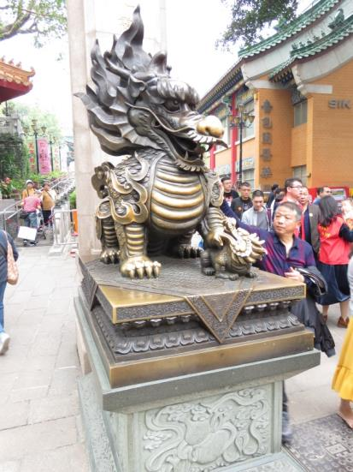
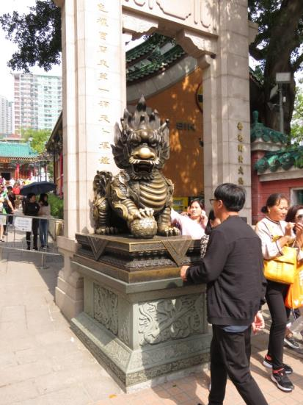
麒麟文化軸線
麟閣
孔道門

Slide 25
孔道門
麒麟文化軸線

Slide 26
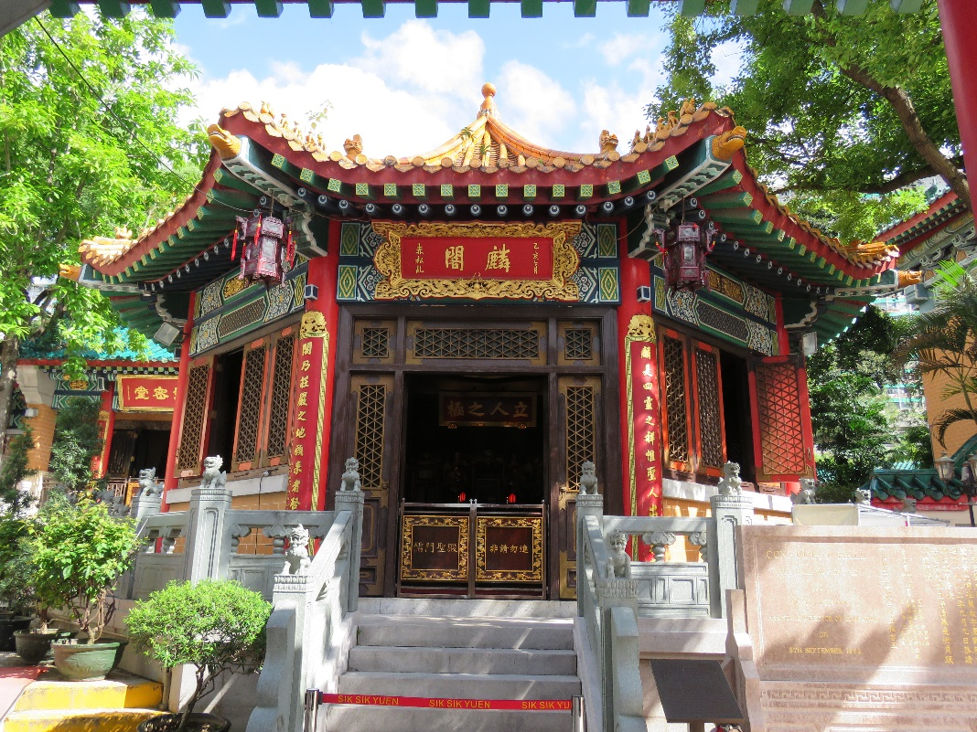
麟閣
麒麟文化軸線

Slide 27
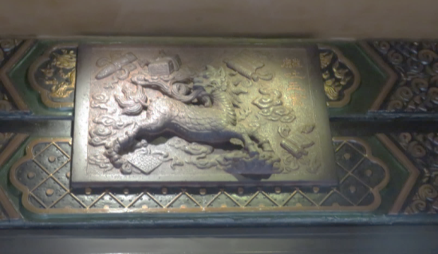
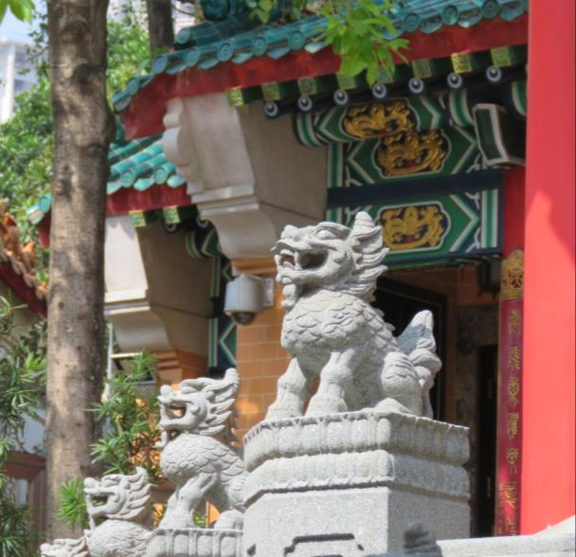
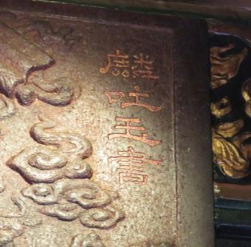
麒麟文化軸線
麟閣外的石麒麟
麟閣內的「麟吐玉書」石刻牌匾
（置於正門牌匾「麟閣」對應內牆上方）

